Slide 1
Rusové

Slide 2
Historie kontaktů s Rusy
1. republika
po bolševické revoluci politická migrace → šlechta, inteligence
Ruská pomocná akce (max. 25 tisíc osob): zajištění bydlení, stravy, zdravotní péče, vzdělání, kultury

Slide 3
2. polovina 20. století
po 2. světové válce část ruské emigrace odvlečena zpět do SSSR
do r. 1989 odborníci (pedagogové), smíšená manželství x armáda SSSR (115 tisíc)
po r. 1991 ekonomická a politická; výjimečně historické vazby rodiny
Po r. 2000
migrace ekonomická a „existenční“, studenti

Slide 4
Charakteristika menšiny
střední věková skupina, rodiny s dětmi
skupina do 25 let rychlý nárůst
výrazná koncentrace v Praze (60%), K. Vary
SŠ a VŠ vzdělání, podnikatelé (kontakty s Ruskem), etnická ekonomika x ruská mafie
přesun fyzického domova x emotivní vztah k vlasti

Slide 5
pasivní zájem o české veřejné a spolkové dění
vysoká uzavřenost komunity (ženy)
Rusové o sobě: pohostinnost
Rusové o Č.: „antisovětismus“ → „antirusismus“, individualismus, přesnost
https://ct24.ceskatelevize.cz/svet/3302203-rusu-v-cesku-behem-poslednich-let-pribyvalo-ted-sleduji-jak-se-krize-vyvine

Slide 6
Statistické údaje
před r. 1989: společně s Ukrajinci, 19 tisíc (1950), pokles
1991: 5.100; 2011: 17.872
2021: 25.296 + 7.545 (odhady menšiny 100 tisíc); JmK 1.794 + 493; Praha 15.328 + 3.794; Brno 1.433
1/2020: ca 39.000 trvalý nebo přechodný pobyt
7/2022: ca 45.000

Slide 7
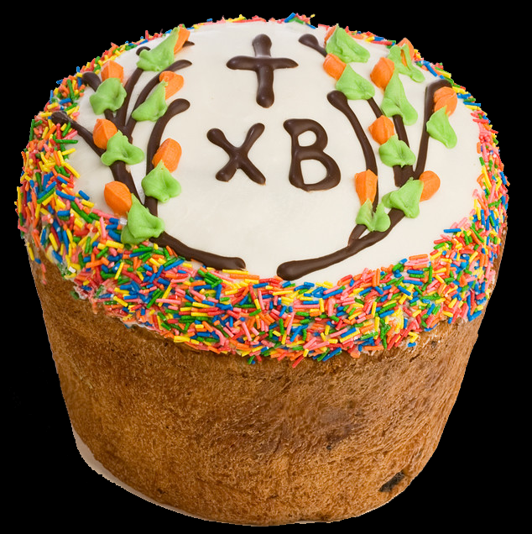
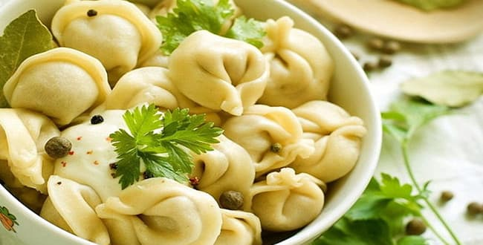
Etnické identifikátory
jazyk: udržuje se v rodinách
náboženství: pravoslavné, pocit propojení i pro ateisty
zvyky: kalendářní české a ruské (až tři vánoční oslavy, Velikonoce – kulič, MDŽ)
strava: pelmeně, boršč, šči

Slide 8
Kulturní instituce
Očag (= Krb, 1991 Praha – Ústí): navazuje na činnost za 1. republiky, pomoc příchozím ze zemí bývalého SSSR
Ruská tradice (Praha, 2001): vydavatelská činnost, šachový klub, výuka češtiny, časopis Ruské slovo
Folklorní sdružení přátel ruské a ukrajinské kultury Sudaruška (Brno, 2003): uchování ruské a ukrajinské kultury

Slide 9
https://www.youtube.com/watch?v=Ej5y6DN0CR4
Ruský kulturně osvětový spolek (Brno, 2006): ruskojazyční občané, kurzy ruštiny, prezentace tradiční i soudobé kultury, akce pro děti a dospělé; Den vítězství, Ruské jaro na Moravě (21. 3. – 31. 5. 2018)
https://www.youtube.com/watch?v=fcbtfUsnTBc

Slide 10
Literatura a badatelé
Anastasie Kopřivová – 1. migrační vlna
Igor Zolotarev, Karel Sládek
PřF UK, katedra sociální demografie a regio- nálního rozvoje – Dušan Drbohlav, Klára Fiedlerová, Eva Janská
cizinci.cz – migrace, imigrace, integrace, vztahy

